Slide 1
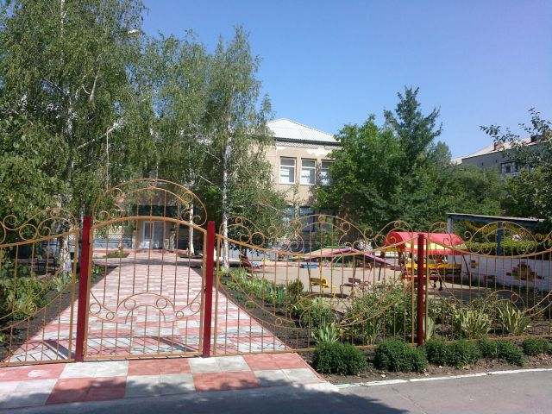
Заклад дошкільної освіти
(ясла-садок ) № 6 «Дзвіночок»
Первомайської міської ради
Миколаївської області
Юридична адреса:
55213 Миколаївська обл.,
м. Первомайськ,
вул. І. Виговського, 12;
тел. (05161) 7-51-44;
Електронна адреса:
dzvinochok-6@ukr.net
Сайт закладу:
http://dzvinochok6sad.klasna.com

Slide 2
Освітня діяльність закладу здійснювалась відповідно до:
Законів України «Про освіту»,
«Про охорону праці»,
Освітньої програми для дітей від 2 до 7 років «Дитина» (2020 року),
Базового компонента дошкільної освіти в Україні,
Колективний договір
Статуту ЗДО
Правил внутрішнього трудового розпорядку.
Плану роботи на 2022-2023 н.р.
Положення Національної доктрини розвитку освіти,
чинних комплексних програмам,
Концепції національно-патріотичного виховання,
Указу Президента України «Про введення воєнного стану в Україні»,
листом МОН № 1/6887-22 від 22.06.2022 «Щодо збереження мережі закладів дошкільної освіти та захисту прав їх працівників»,
листа МОН України «Інструктивно-методичні рекомендації «Щодо окремих питань діяльності закладів дошкільної освіти у 2022-2023 н. р.» від 27.07.2022 р. №1/8504-22,
наказу МОН № 527 від 06.06.2022 року «Про деякі питання національно – патріотичного виховання в закладах освіти України»,
Положення про заклад дошкільної освіти,
Парціальною програмою - програма розвитку дітей від 2 до 6 років «Безмежний світ гри з LEGO»/Рома О.Ю..

Slide 3
Головна мета закладу - забезпечення дошкільною освітою дітей, створення умов для їх психофізичного, розумового та естетичного розвитку.
Завдання закладу:
Продовження взаємодії між дошкільною та початковою освітою в умовах освітньої реформи «Нова українська школа» з метою створення єдиної системи розвитку і виховання дитини.
Забезпечення проведення самооцінювання напрямку освітньої діяльності закладу – освітнє середовище закладу.

Slide 4
№ | Відомості про заклад | Показники
1. | Кількість груп усього: | 6
 | Раннього віку | 1
 | Дошкільного віку | 5
2. | Кількість вихованців | 111
3. | Інклюзивні | 2

Slide 5
Освітній рівень педагогічних працівників
Роки | Всього педагогів |  | З них мають освіту
 |  | Повна вища | Базова вища | Неповна вища | З них не фахівці
2018-2019 | 15 | 8 | - | 7 | 5
2019-2020 | 16 | 8 | 2 | 6 | 3
2020-2021 | 18 | 9 | 2 | 7 | 3
2021-2022 | 17 | 8 | - | 8 | 3
2022-2023 | 16 | 9 | 1 | 6 | 3
Кваліфікаційний рівень педагогів:
роки |  |  | Категорії та звання
 | Всього педагогів | Спеціаліст | ІІ | І | вища | Тарифний розряд | Звання «вихователь-методист»
2018-2019 | 15 | 5 | - | - | 2 | 8 | 3
2019-2020 | 16 | 7 | 1 | - | 2 | 6 | 3
2020-2021 | 18 | 8 | 3 | - | 2 | 10 | 3
2021-2022 | 17 | 5 | 2 | - | 2 | 9 | 3
2022-2023 | 16 | 3 | 3 | - | 2 | 8 | 3

Slide 6
Наші досягнення:
Участь та перемоги у:
І місце у міському конкурсі «Чисте місто» в номінації «Кращий двір дошкільного закладу»;
ІІІ місце у ІІ обласному етапі Всеукраїнського огляду-конкурсу на кращий стан фізичного виховання в навчальних закладах системи освіти України у номінації «Кращі міські заклади дошкільної освіти»;
І місце у Всеукраїнському дистанційному мистецькому конкурсі «Оберегова лялька-мотанка» (вихователь Ірина Яковенко та вихованець Ілля Гуров);
І місце у Всеукраїнському дистанційному мистецькому конкурсі «Янголятко Перемоги» (вихователь Ірина Яковенко);
Перемога в номінації «Україна починається з нас» у проєкті «Україна надзвичайна!» у рамках Всеукраїнського фестивалю гри, навчання і натхнення Play Fest 2022-2023 в рамках Меморандуму про взаєморозуміння між МОН України та The LEGO Foundation (отримали ноутбук)
Диплом І ступеня у XXІV конкурсі читців Шевченківської поезії «Заповіт 2023» (вихованець старшої групи Андрій Головатенко)
Зірка YouTube ІІІ ступеня у XXІV конкурсі читців Шевченківської поезії «Заповіт 2023» (вихованка старшої групи Анна Ященко)

Slide 7
Участь в:
Благодійному заході до Дня незламності України (24.02.2023) ініційований громадською організацією «МООЛМС «Молодь – майбутнє нації»» , а саме в конкурсі малюнків «Ми – Україна!» (подяка президента ГО)
програмі соціально- емоційного розвитку та навчання для дітей Peppy Pals “Веселі друзі” (отримали 15 наборів іграшок та методичні рекомендації до них)
VIІ Всеукраїнській благодійній акції «Happy Мяу для Мурчика
ІІ міжнародному занятті доброти БФ «Щаслива лапа»

Slide 8
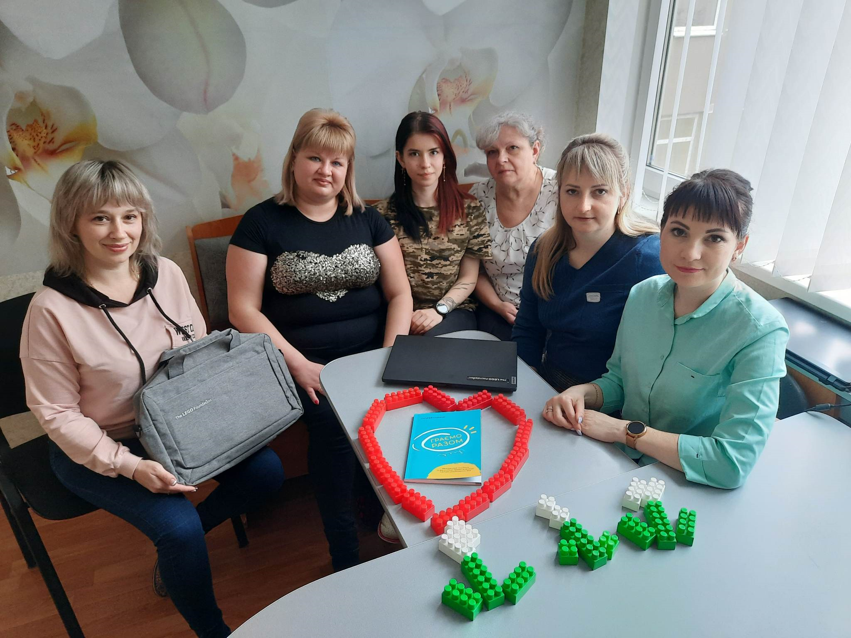

Slide 9
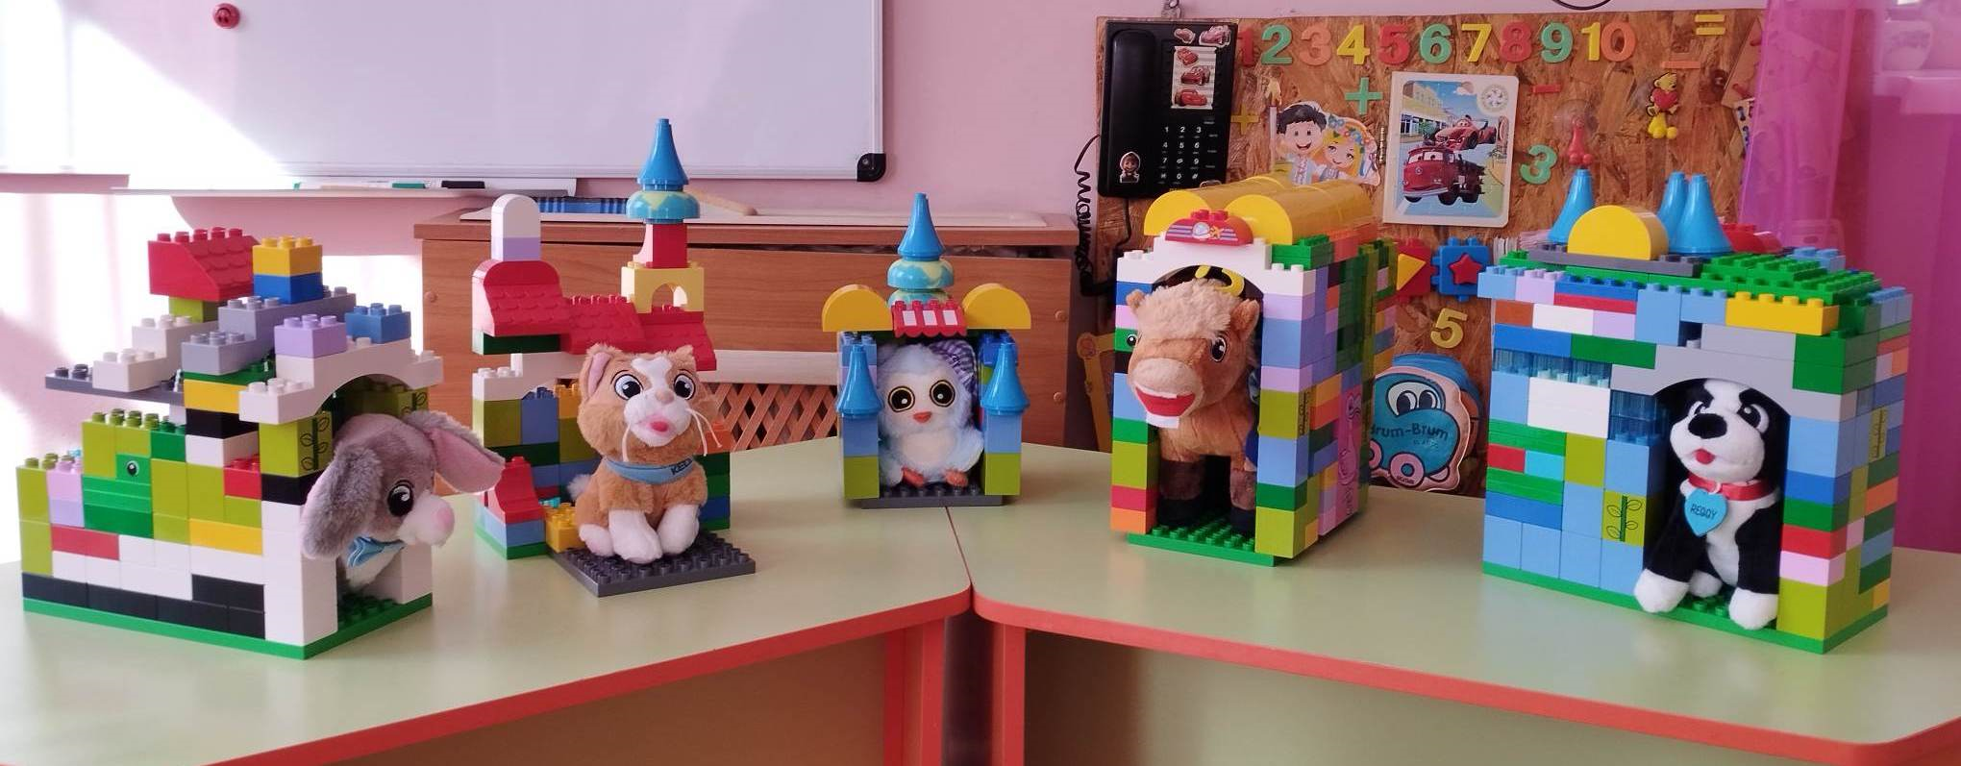

Slide 10
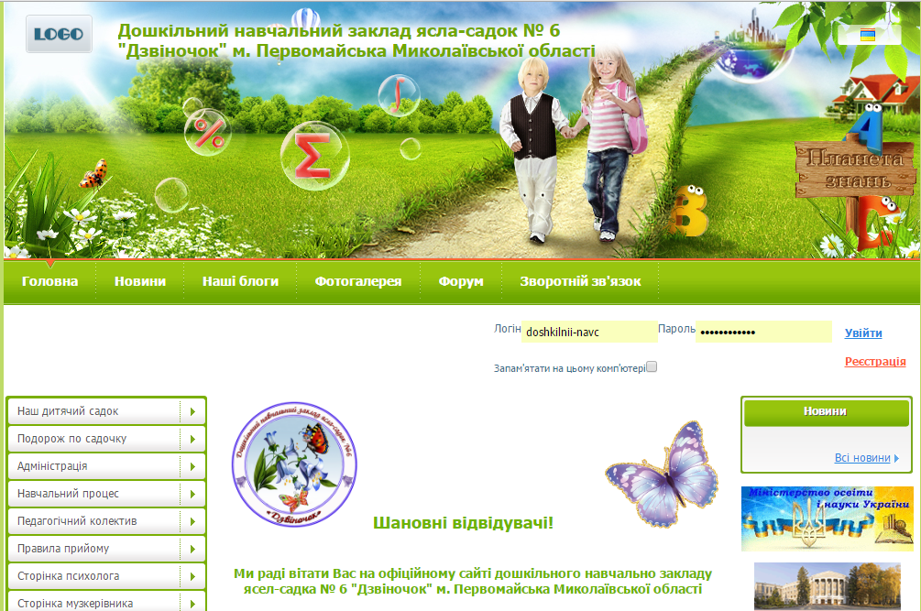
http://dzvinochok6sad.klasna.com/

Slide 11
Проведено:
5 педагогічні ради, розглянуто 18 питань.
Видано наказів:
78 з основної діяльності,
91 з кадрової діяльності,
22 з адміністративно-господарської діяльності.
Відвідано:
– 43 заняття,
– 12 розваг і свят
– 65 режимних моментів
1 усне звернення

Slide 12
Аналіз виконання натуральних норм продуктів харчування
(за листопад - червень)
Рік | М’ясо | Риба | Масло | Молоко | Сметана | Сир | Яйце | Сир твердий | Овочі
2018-2019 | 68% | 56% | 75% | 50% | 71% | 74% | 79% | 85% | 50%
2019-2020 | 71% | 58% | 82% | 61% | 69% | 79% | 88% | 92% | 53%
2020-2021 | 75% | 70% | 87% | 59% | 76% | 73% | 67% | 92% | 62%
2021-2022 | 65% | 62% | 87% | 64% | 93% | 92% | 70% | 91% | 72%
2022-2023 | 82% | 80% | 93% | 89% | 79% | 70% | 92% | 69% | 62%

Slide 13
Замінено:
бойлер в ІІ молодшій групі
частково систему опалення (музична зала)
Здійснено:
капітальний ремонт в музичній залі та кабінеті музичного керівника
Придбано:
шафи в туалетні кімнати для прибирального інвентарю (всі групи)
праску на пральню
блендер на харчоблок
бойлер в групу «Перлинка»
За рахунок педагогів закладу організовано передплату фахових видань – 8023,00 грн
За рахунок бюджетних коштів у цьому році було придбано низку господарчих матеріалів, будматеріалів та миючих засобів загальною сумою на 173304,48 грн.
За 2022-2023 н.р було залучено 271322,87 грн, з них батьківських коштів – 79872,29 грн, 3111,60 грн - спонсорських та 15034,50 грн коштів працівників.

Slide 14
Зміст заходів | Сума витрачених коштів і джерела фінансування |  |  |  | Всього
 | Бюджетні | Батьківські | Спонсорські | кошти працівників
Придбання:
Медичні препарати та деззасоби | 6528.50 |  |  |  | 6528.50
Постільна білизна | 11000.00 |  |  |  | 11000.00
Тонер в принтер |  |  |  | 390.00 | 390.00
Миючі засоби | 36652.71 | 2940.87 |  |  | 39593.58
Канцтовари | 2327.04 | 130.00 |  | 115.00 | 2572,04
Шафи для інвентарю (6 шт) |  | 20000.00 |  |  | 20000.00
Праска |  | 2800.00 |  |  | 2800.00
Блендер |  |  |  | 1200.00 | 1200.00
Радіатори (музична зала) | 11000.00 |  |  |  | 11000.00
Прожектори та прожектори з датчиками руху | 3073.00 |  |  |  | 3073.00
Бойлер в групу «Перлинка» |  | 5580.00 |  |  | 5580.00
Функціонування сайту (за рік) |  | 2449.00 |  |  | 2449.00
Навчально-методичні комплекти, посібники, література |  | 1355.00 |  |  | 1355.00
Будматеріали (фарба, кахель, шпалери, клей, вирівнююча суміш, шпаклівка, цемент, церезит, ґрунтовка, тощо) | 92747.58 |  |  |  | 92747.58
Господарчі матеріали (замки, щітки, валіки, кабель, віники, крани, лампочки, вимикачі, шпателі, шланги, тощо) | 9975.65 | 17005.42 | 3011.60 | 5306.50 | 35299.17

Slide 15
Ремонтні роботи, послуги
Ремонтні роботи в музичній залі (заміна радіаторів опалення, шпаклювання стін, вирівнювання підлоги, реконструкція сцени), ремонт комп’ютера, м/п дверей, сантехніки, електромережі, покос трави |  | 27612.00 | 100.00 |  | 27712.00
Передплата фахових періодичних видань |  |  |  | 8023.00 | 8023.00
Разом | 173304,48 | 79872,29 | 3111,60 | 15034,50 | 271322,87

Slide 16
Проблемні питання, які залишаються не вирішеними:
недостатнє оснащення педагогічного процесу навчально – наочними посібниками та обладнанням
підвищення роботи педагогів закладу та адміністрації щодо популяризації діяльності в засобах масової інформації
не вирішені питання, які потребують значних фінансових затрат:
- утеплення приміщення закладу;
- повна заміна обладнання харчоблоку;
- заміна дверей в щитову на пожежостійкі;
- поповнення парку комп’ютерної техніки;
- осучаснення ігрових майданчиків.
- встановлення автоматичної сигналізації;
просочення даху вогненебезпечною речовиною.

Slide 17
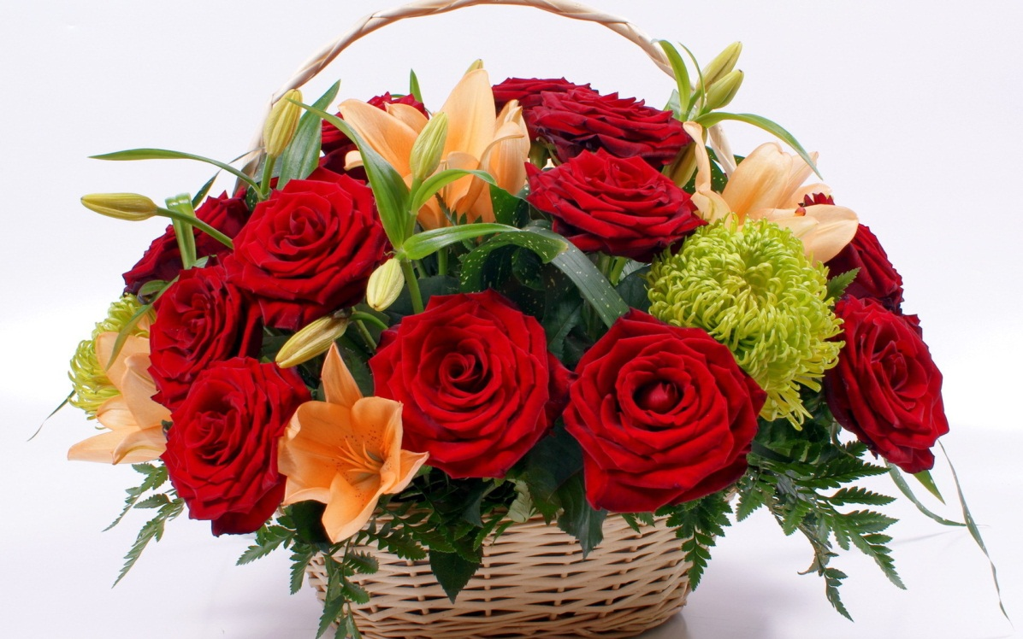
Дякую за увагу!
Всім миру та міцного здоров’я!

